Slide 1
OFERTA INSTITUCIONAL
Unidad para la atención y reparación integral de victimas.

Slide 2
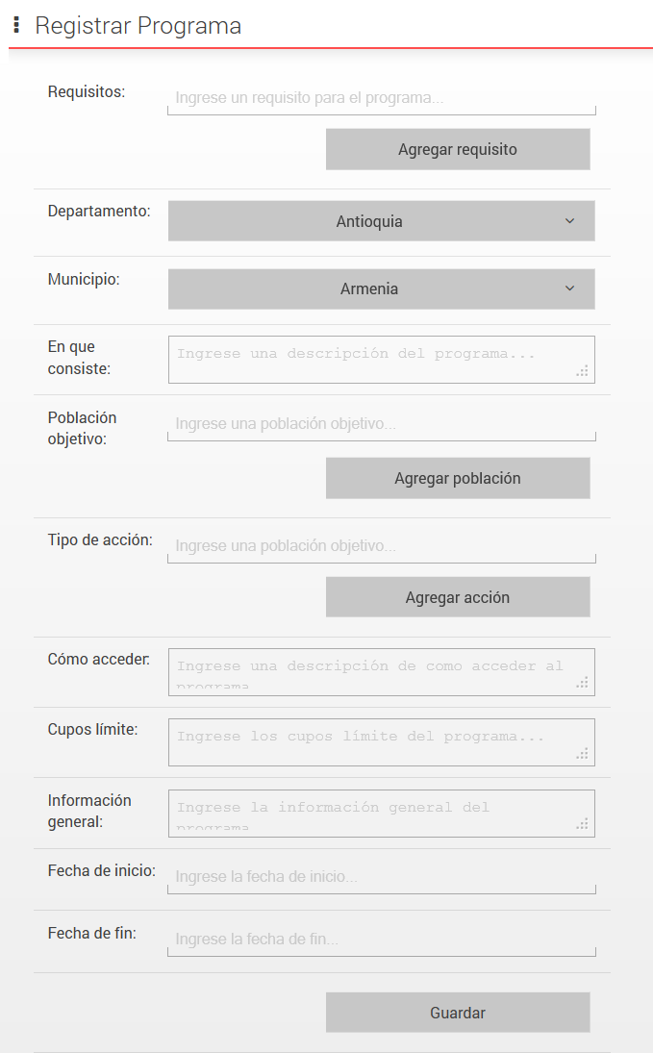
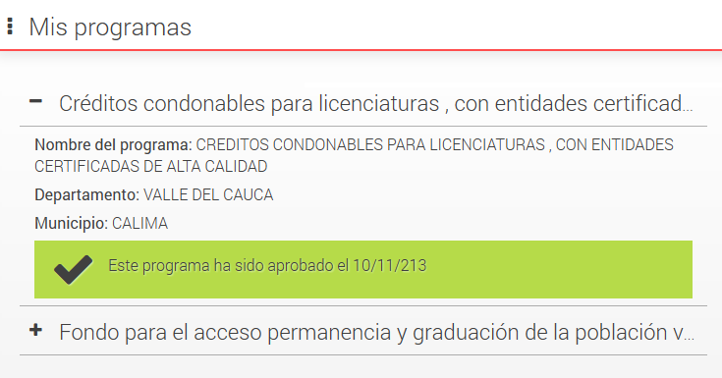
Plataforma web - Entidades
Registrar programas

Slide 3
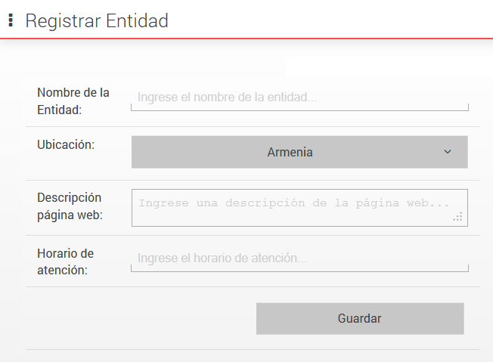
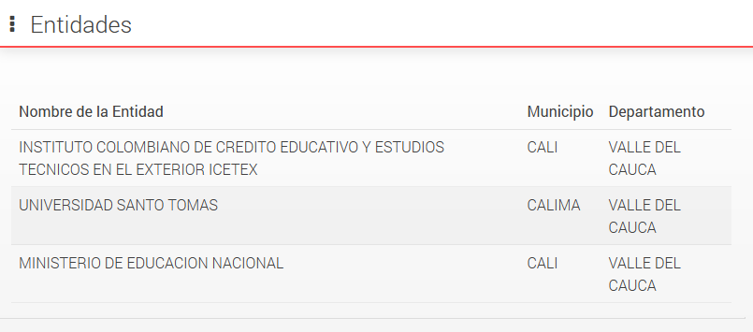
Plataforma web – Unidad de Atención
Administración de entidades

Slide 4
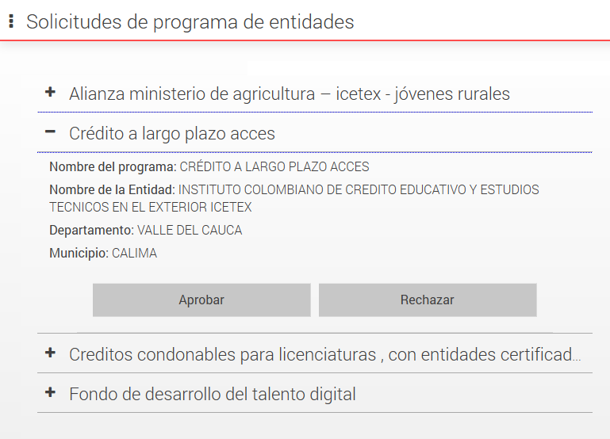
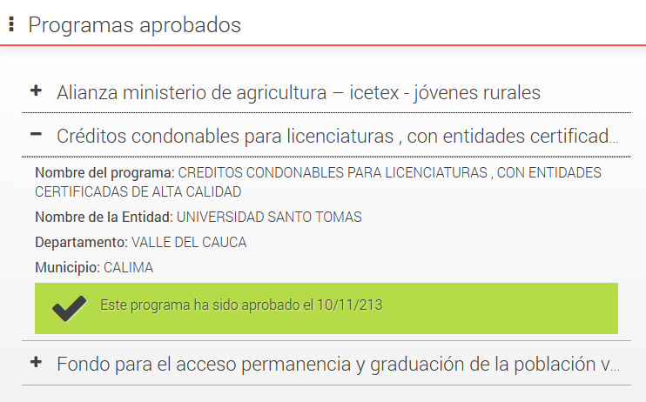
Plataforma web – Unidad de Atención
Aprobación de programas

Slide 5
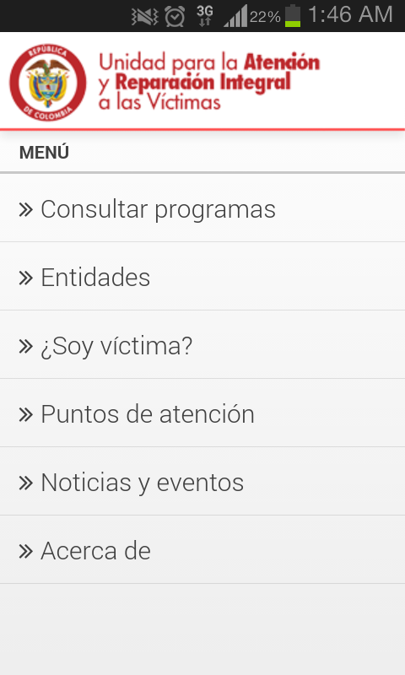
SERVICIOS MÓVILES - APP
Opciones para atención integral

Slide 6
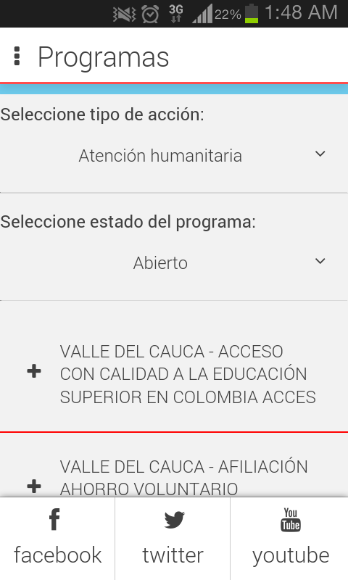
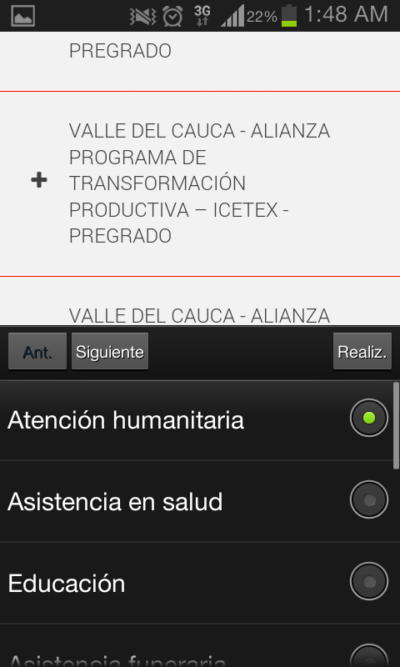
Consultar Programas

Slide 7
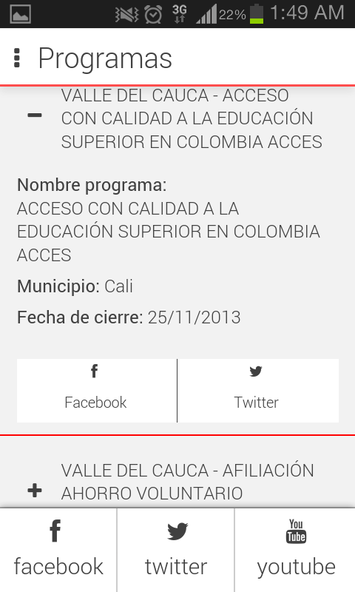
Consultar Programas – Redes sociales
La aplicación permite compartir en Facebook y Twitter.

Slide 8
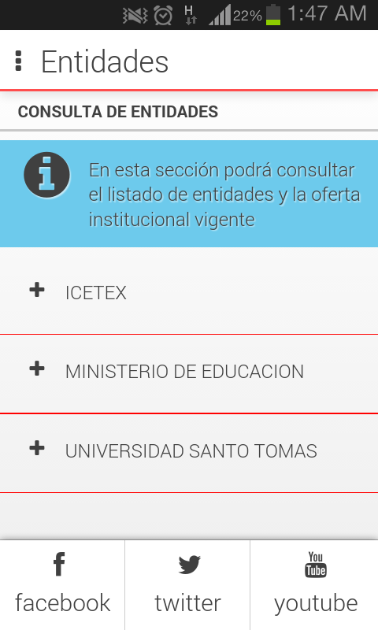
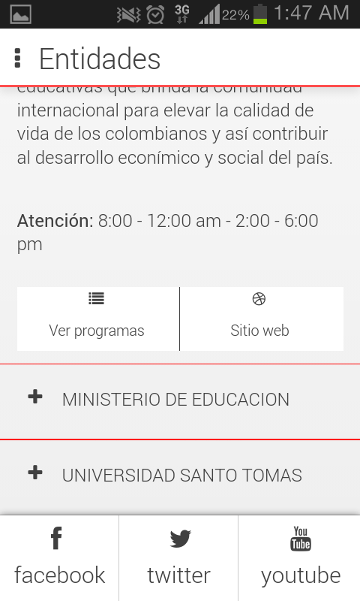
Listado de entidades

Slide 9
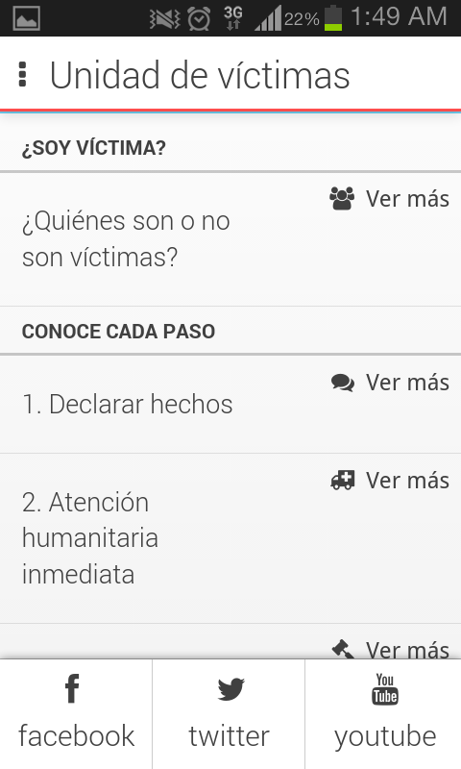
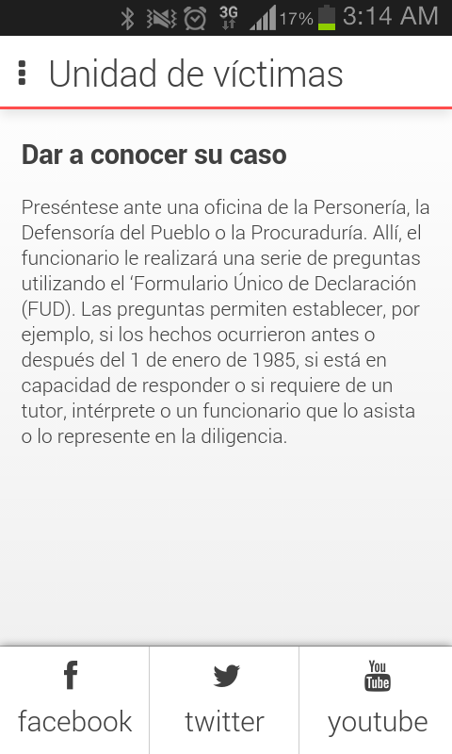
¿Soy víctima? – ABC de la ley

Slide 10
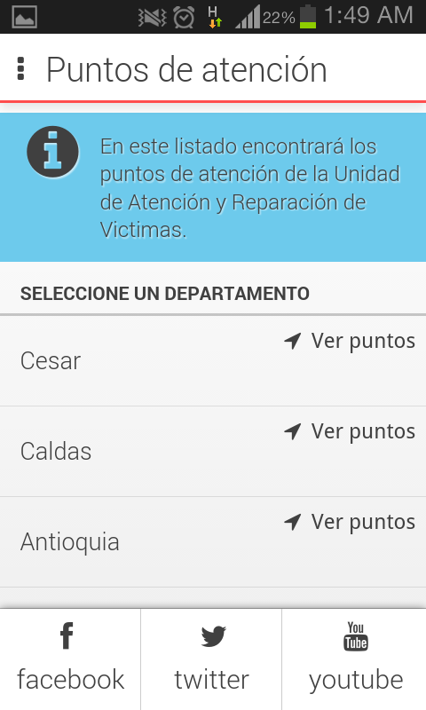
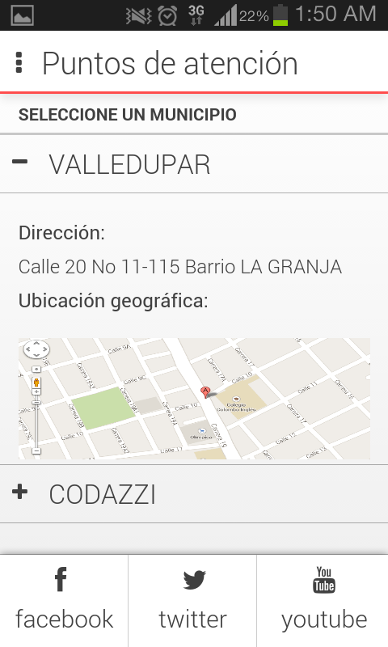
Puntos de atención

Slide 11
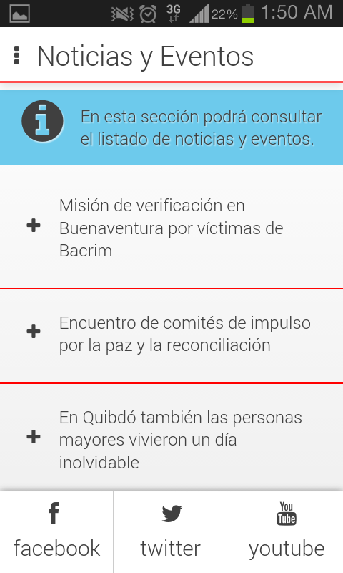
Noticias y Eventos
Lista de últimos acontecimientos

Slide 12
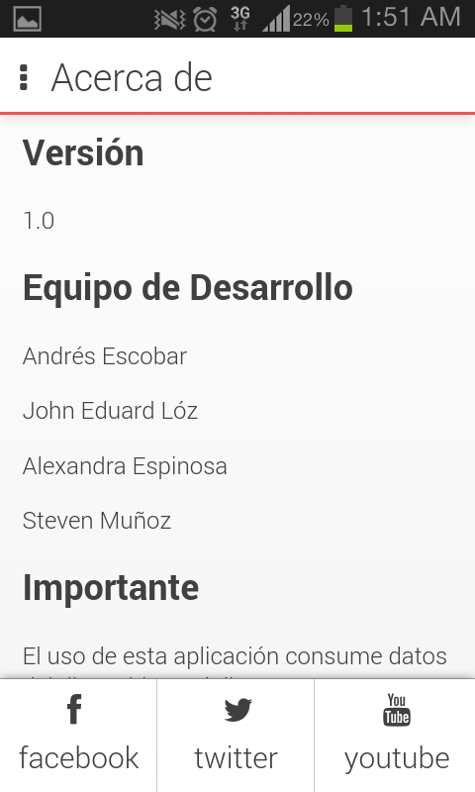
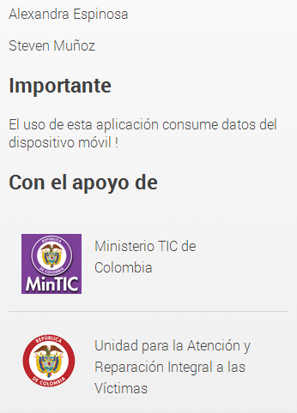
Acerca de
Información general

Slide 13

PROYECCIÓN
Sistema de información integral.
Sitio web publico SIN SMARTPHONE.

